Slide 3
這個程式做了些什麼?
控制Arduino手掌
辨識手勢動作
決定出拳手勢
音效輸出
判斷遊戲勝負
顯示遊戲資訊

Slide 4
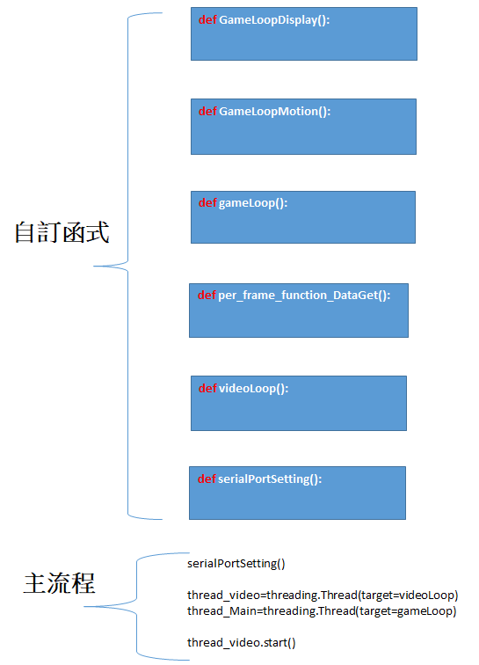
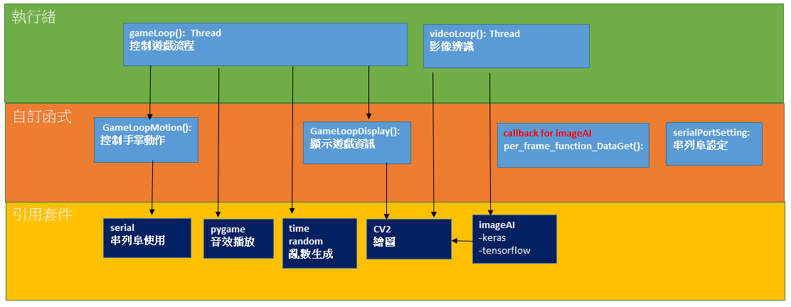

Slide 5
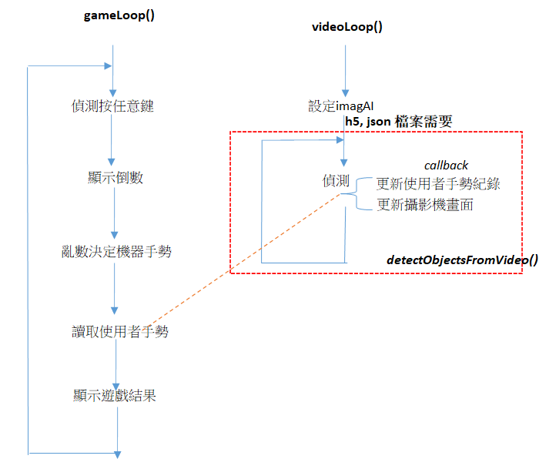
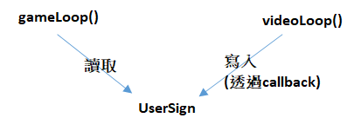
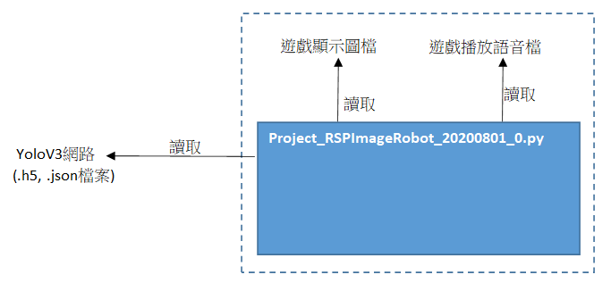
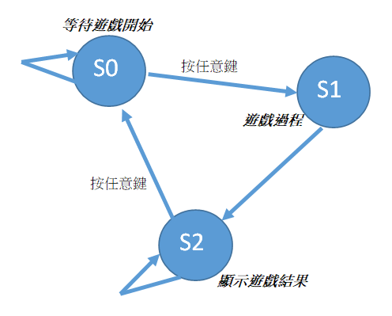
執行緒為觀點的資料共享
各執行緒內的流程
以實體檔案為單位的關係描述
整個程式為觀點的狀態描述

Slide 6
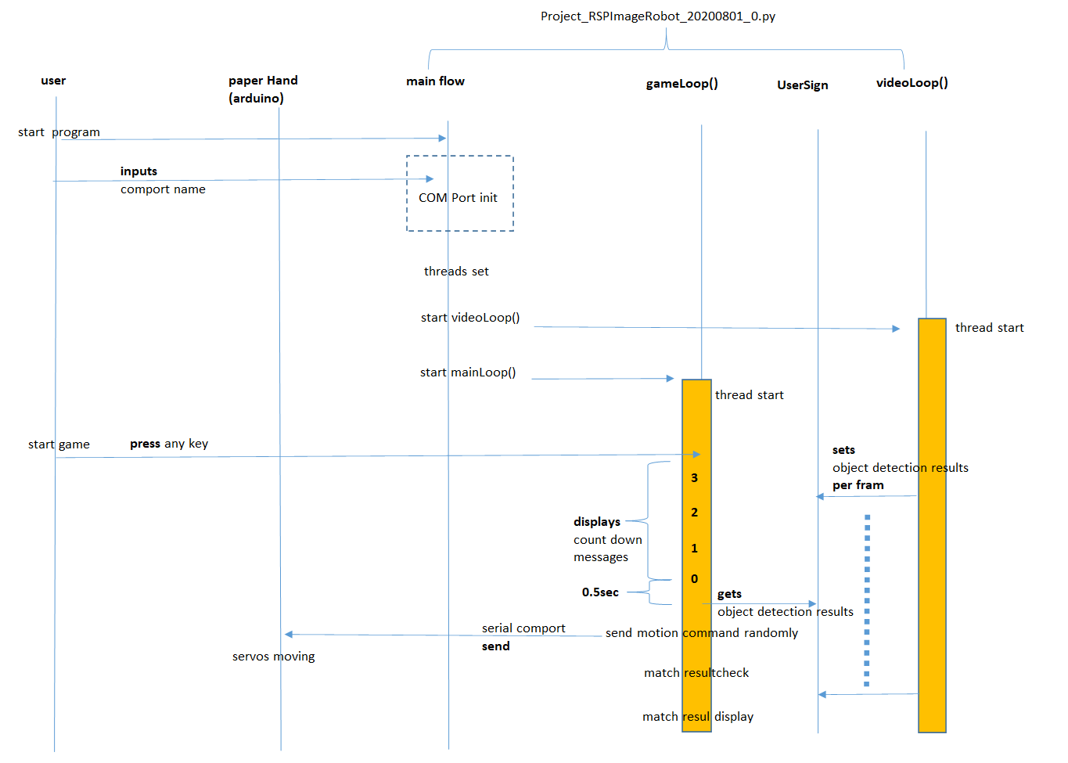
使用案例流程的循序圖

Slide 7
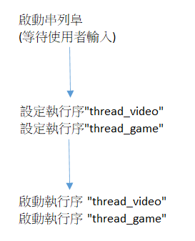
主流程
serialPortSetting()
thread_video=threading.Thread(target=videoLoop)
thread_game=threading.Thread(target=gameLoop)
thread_video.start()
thread_gamestart()
執行緒要做的工作
主流程

Slide 8
多執行緒
每秒一次
每0.1秒一次
遊戲顯示倒數
辨識手勢
兩件事如何同時做?

Slide 9
如果再考量不固定頻率的動作需求,問題會變得更複雜.使用多執行緒時,我們可以想像gameLoop()及
videoLoop()是兩個互不相干獨立的個體,可以分別依照自己的步調進行運作,唯一的交集是透過全域
變數”userSign”來交換資訊.
當然,實際上並不是gameLoop()及videoLoop()真的同時在執行,在python中,由全局解鎖器
(Global Interpreter Lock)自動切換兩個執行緒達到使用者覺得是多工的感覺.

Slide 10
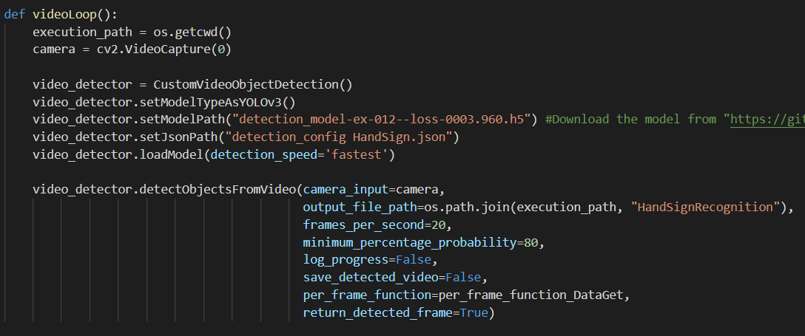
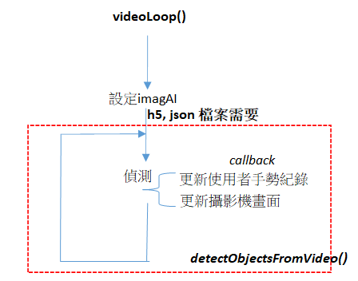
來自”imageai”
我是一個customVideoObejectDetection
叫做”video_detection”
我在”videoLoop()”裡負責物件辨識

Slide 11
videoLoop()
載入網路模型檔案
.h5, .json
注意,每個班級的檔案因該都不同
callback
imageAI辨識後要做的工作
detectObjectionsFormVideo()會不斷循環辨識物件

Slide 12
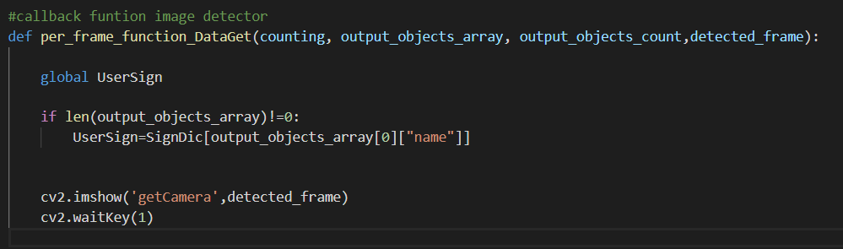
per_frame_function_DataGet
video_detection在每次辨識完影像後所做的動作
函式名稱可以自訂,但參數需符合imageAI所規定的格式
如果有偵測到物件,將結果儲存到”UserSign”串列
將辨識完含辨識框的畫面
透過cv畫在畫面上

Slide 13
per_frame_function_DataGet
imageAI有預想到程式開發人員會需要在每張圖辨識完成時加些功能的需求,所以提供了
” per_frame_function”參數做為接口,讓程式開發人員把實際需要的功能當作參數傳給imageAI.
而我們在此範例中傳遞給 imageAI 的功能就是”per_frame_function_DataGet( )”.
如果imageAI沒有提供這個”per_frame_function”的接口,我們就必需修改imageAI內的程式碼.
這樣會破壞到本來imageAI的程式,造成未來模組化升級的困難.

Slide 14
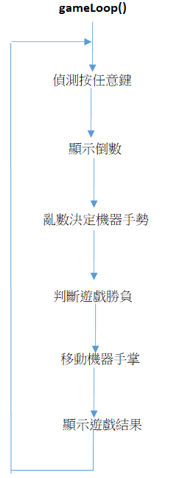
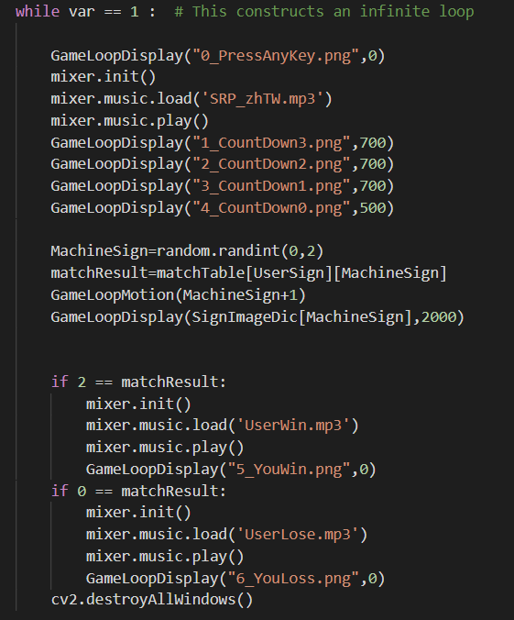
1
1
2
2
3
3
4
5
6
4
5
6

Slide 15
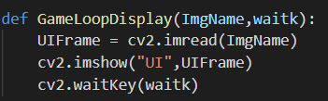
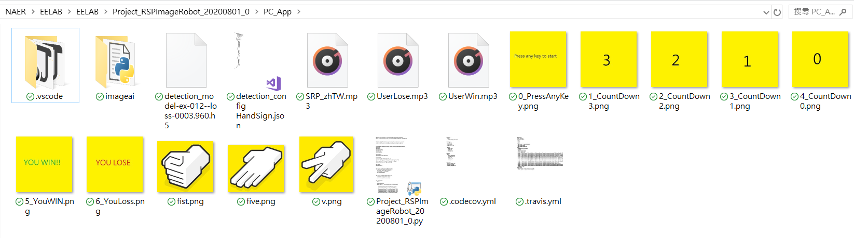
顯示圖片
顯示圖片
圖片顯示時間
輸入圖檔
畫面顯示時間

Slide 16

播放聲音

Slide 17
亂數生成
MachineSign=random.randint(0,2)
生成亂數範圍

Slide 18

判斷勝負
videoLoop()影像辨識結果
亂數產生
0: 玩家負
1: 平手
2: 玩家勝
 | 機-石 | 機-剪 | 機-布
人-石 | 1 | 2 | 0
人-剪 | 0 | 1 | 2
人-布 | 2 | 0 | 1

Slide 19

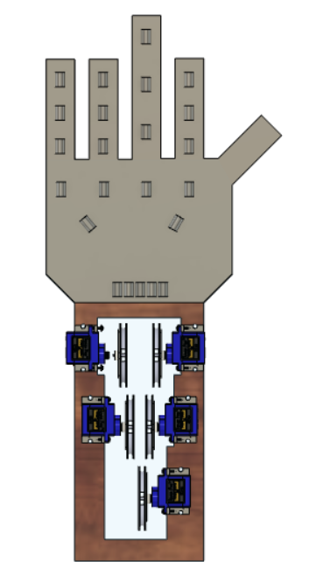

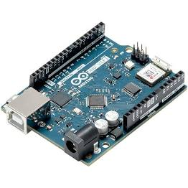
將輸入數值轉成文字型態
經由串列阜送出字串
亂數產生
Arduino端定義的控制命令
文字命令
0 | 保留
1 | 石頭
2 | 剪刀
3 | 布
Virtiral
Comport

Slide 20

亂數產生的數字轉換成檔名
字典結構
 |  | 檔名
石頭 | 0 | fist.png
剪刀 | 1 | v.png
布 | 2 | five.png
亂數產生

Slide 21

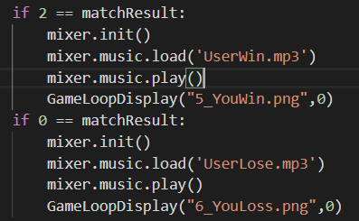

顯示遊戲結果
玩家勝
玩家輸

